Slide 1
定密依据
定密责任人
定密权限
确定国家秘密
变更国家秘密
解除国家秘密
定密监督

Slide 2
国家秘密范围
国家秘密及其密级的具体范围（以下称保密事项范围）是一个法律概念，它是指由确定保密事项范围的主体依照保密法的授权，就某一方面工作中关系国家安全和利益的事项/信息是否属于国家秘密和属于何种密级做出的类别规定。

Slide 3
法律依据的类型
国家秘密的基本范围
国家秘密的具体范围

Slide 4
一、国家秘密的基本范围
国家秘密范围是指国家秘密这一概念所确指对象的总和。
1988年9月5日第七届全国人大第三次常委会审议通过了《中华人民共和国保守国家秘密法》，该法律规定了国家秘密范围即国家事务、国防武装力量、外交外事及对外承担保密义务、经济和社会发展、科技、国家安全等七个方面。
2010，2024年《保密法》未作修改。
Notes:
https://zhidao.baidu.com/question/1366161008374671099/answer/3630142269.html

Slide 5

基本范围
（一）国家事务重大决策中的秘密事项

Slide 6
关于决定战争与和平问题的议案及其审议情况
关于决定全国总动员或者局部动员的议案及其审议情况
关于决定全国或者个别省、自治区、直辖市戒严的议案及其审议情况
关于罢免省级国家机构领导成员的议案及审议情况

Slide 7

（二）国防建设和武装力量活动中的秘密事项；

Slide 8
国防科技工业和武器装备研制生产的总体规划、计划、经费预决算，主要武器装备生产、存储的数量
战略导弹、核潜艇分系统和和战斗部主要系统的科研、试验及其性能与参数
非新型一般常规武器装备的对外技术合作、交流和贸易情况

Slide 9

（三）外交和外事活动中的秘密事项以及对外承担保密义务的秘密事项；

Slide 10
向敏感国家和地区出售武器、军援、军事合作及外太空合作中的决策及事项
我国领导人出访、外国领导人访华的计划、会谈方案以及对外国领导人的看法
尚未发表的照会、声明、讲话稿以及出席一般国际会议的方案

Slide 11

（四）国民经济和社会发展中的秘密事项；

Slide 12
涉及全国整体性金融机构改革、定位和法则的相关政策
金融机构不良贷款等非现场监管指标的汇总统计数据
人口普查数据

Slide 13

（五）科学技术中的秘密事项；

Slide 14
对国防建设、国家安全、公安工作的发展能起重大或特殊作用的技术成果和具有重要意义的研究项目
国家科技攻关项目中属于国外没有或国外尚未解决的技术研究关键内容
在与国外有争议的边境、岛屿、海域获得的可能引起国际纠纷的科技考察资料及依据标本、样品

Slide 15

（六）维护国家安全活动和追查刑事犯罪中的秘密事项；

Slide 16
党和国家主要领导人、来访的外国国家元首和政府首脑等重点警卫对象未公开的活动安排、住地、路线、现场警卫的警卫方案及其通讯联络方法和秘密安全设施
带狱侦设施监所的建筑、设计方案、施工图纸，用于侦控在押人员的秘密手段建设及使用情况
技术侦查手段的名称、代号

Slide 17
（七）经国家保密行政管理部门确定的其他秘密事项。

Slide 18
政党的秘密事项中符合前款规定的，属于国家秘密。
“政党的秘密事项中符合前款规定的，属于国家秘密”这一规定明确了政党秘密与国家秘密的关系。我国实行中国共产党领导的多党合作和政治协商制度，各政党秘密中涉及国家安全和利益的，应当依法确定为国家秘密。

Slide 19
《保密法》第二章第十三条
本条是关于国家秘密基本范围的规定。
本条以列举方式规定国家秘密主要产生于政治、国防军事、外交外事、经济、科技和政法等领域。此外，考虑到实际工作中，可能在一些新的领域会产生国家秘密事项，本条规定了第（七）项。

Slide 20
以列举方式规定国家秘密的基本范围，是许多国家立法的通例。
美国《国家安全信息保密》规定，国家秘密包括：军事计划、武器系统或军事行动；外国政府信息；情报活动（包括特殊行动），情报源或方法，或者密码；外交关系或美国的外交活动，包括秘密渠道；与国家安全（包括打击跨国恐怖活动）有关的科学、技术或经济事项；保护核材料与和设施的美国政府项目；与国家安全（包括打击扩过恐怖活动）有关的系统、装置、基础设施、项目、方案或者保护工作的缺陷或效能；大规模杀伤性武器。
俄罗斯《联邦国家秘密法》规定国家秘密范围包括：军事情报；经济、科技信息；外交和对外经济领域的信息；情报、反间谍和侦缉领域的信息等。

Slide 21
英国现行《接触政府信息程序法》规定，保密事项范围包括15类政府信息，1997年底，英国政府发表《信息公开白皮书》，建议将保密事项范围缩小到7个领域，即国家安全、防御以及国际关系领域，法律执行领域，个人隐私，商业秘密，涉及个人、公众以及环境安全的领域，通过秘密途径所掌握的信息，政府决策信息。
综观国外情况，各国的保密事项范围有差异，保密事项范围有宽有窄，从共性来看，许多国家将保密事项范围限定在国防、外交、密码、军事科技等领域。

Slide 22
1.国家秘密基本范围的特征
法定性
公民知与不知
概括性原则指出、基本了解、履行义务
概括性
高度概括、避免挂一漏万
适用性
与一定时期政治经济发展相适应
缩小范围、突出重点
稳定性
法律稳定性、必要调整

Slide 23
2.国家秘密基本范围的意义
将国家秘密限制在政治安全、国防、外交、经济等国家重大事务方面。
统筹考虑了国家事务和政党事务的关系。
为国家机关制定具体范围提供参考和法律依据
法律宣示作用，为公民履行宪法和保密法规定的保密义务及追究法律责任提供了条件。

Slide 24
二、国家秘密的具体范围 （一）基本情况
包含在国家秘密基本范围之内的，由国家保密工作部门会同中央有关机构规定的某一方面业务工作中国家秘密及其密级的具体规定。

Slide 25
思考
已经有了国家秘密的基本范围，为什么还要制定国家秘密的具体范围？
Notes:
保密事项范围是确定、变更和解除国家秘密事项的具体标准和依据。本法第九条、第十条仅原则规定了国家秘密基本范围和密级划分，还需要更为明确、具体、可操作的定密依据，有必要按行业、领域分别规定保密事项范围。

Slide 26
2024年，新修订《保密法》
定密制度方面，明确保密事项范围的确定应当遵循必要、合理原则，科学论证评估，并根据情况变化及时调整。

Slide 27
法律法规相关内容
保密法
保密法实施条例
国家秘密定密管理规定

Slide 28
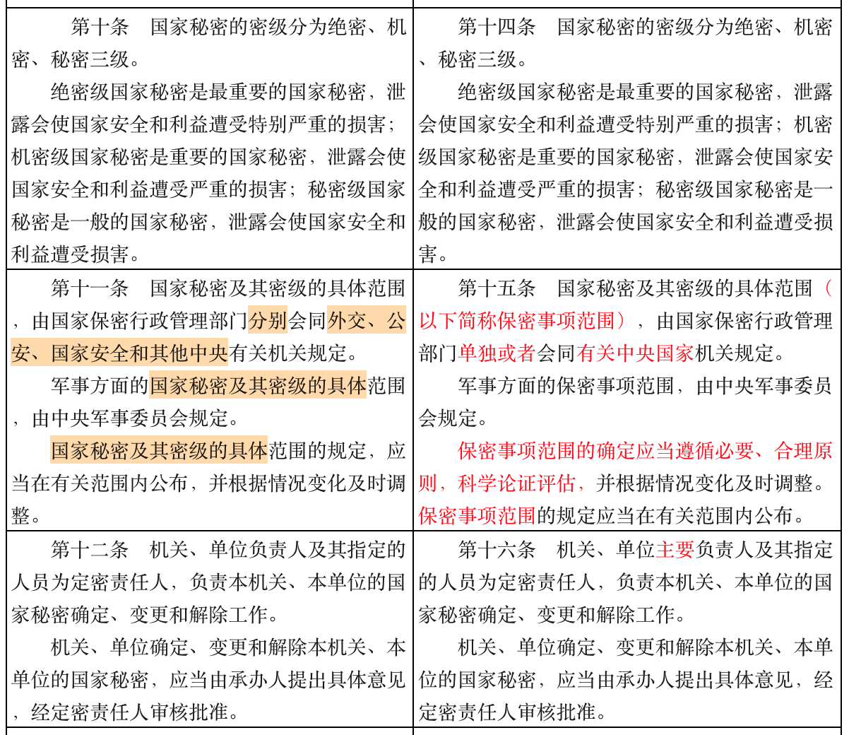
1.《保密法》相关条款

Slide 29
《保密法》释义
保密事项范围是确定、变更和解除国家秘密事项的具体标准和依据。
本法第十三条、第十四条仅原则规定了国家秘密基本范围和密级划分，还需要更为明确、具体、可操作的定密依据，有必要按行业、领域分别规定保密事项范围。

Slide 30
第一款授权国家保密行政管理部门单独或会同中央有关机关共同制定、修订、解释保密事项范围。规定保密事项范围，是国家保密行政管理部门的重要职责。
近年来保密事项范围制定和修订工作不断得到规范和加强，目前国家保密行政管理部门会同中央有关机关已制定了100个保密事项范围。充分履行定密管理职责，做好保密事项范围的制定、修订工作，进一步增强定密工作的统一性、规范性和权威性，是当前各级保密部门的重大而紧迫的任务。

Slide 31
第二款授权中央军事委员会规定军事方面的保密事项范围。
第三款是明确保密事项范围的确定应当遵循必要、合理原则，科学论证评估，并根据情况变化及时调整。

Slide 32
补充
“及时调整”，是指国家保密行政管理部门会同中央有关机关，根据情况变化，及时修订保密事项范围，取消不再需要保密的事项，变更有关事项的密级，增补新出现的国家秘密事项。
“有关范围”，包括各级保密行政管理部门和产生相应国家秘密事项的机关、单位。有的保密事项范围本身属于国家秘密，应当严格限定公布范围

Slide 33
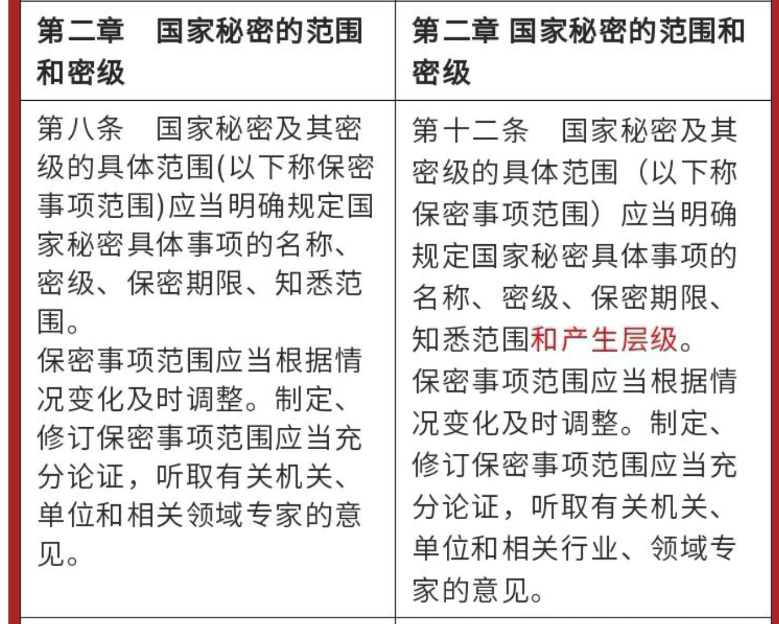
2.《保密法实施条例》

Slide 34
本条是关于保密事项范围内容以及制定、修订保密事项范围的规定，是对保密法第十三条、第十四条、第十五条的进一步细化。
保密事项范围是确定、变更和解除国家秘密的具体标准和依据。目前，国家保密局已与有关中央国家机关分别制定相应的保密事项范围，基本涵盖产生国家秘密的各行业、各领域。

Slide 35
第一款是关于保密事项范围具体内容的规定。
保密事项范围由正文和目录两部分组成。
正文一般以条款形式规定保密事项范围的制定依据，本行业、本领域国家秘密的基本范围，与其他保密事项范围的关系，解释机关和施行日期等内容。
目录一般以表格形式详细规定国家秘密具体事项的名称、密级、保密期限、知悉范围和产生层级。
对于“保密期限”，一般规定保密时限、解密时间或者解家条件。
对于“知悉范围”，一般根据实际情况规定为产生、处理诊国家秘密事项的业务部门以及根据工作需要知悉的有关部门。
对于“产生层级”，一般应当符合保密法关于定密权限的规定，中央国家机关、省级机关及其授权的机关、单位可以确定绝密级、机密级和秘密级国家秘密;设区的市级机关及其授权的机关、单位可以确定机密级和秘密级国家秘密。
需要特别注意的是，一些保密事项范围规定某些机关、单位可以超出上述权限确定国家秘密事项，视同主动授予定密权。机关、单位应当严格依据保密事项范围，规范准确定密。

Slide 36
第二款是关于制定、修订保密事项范围的规定。
一是保密事项范围应当根据情况变化及时调整，这是保密法第十五条第三款的明确规定。保密事项范围不是一成不变的，应当根据情况变化作出及时调整。
这里的“情况变化”，主要包括保密事项范围内容不适应实际工作需要、保密事项范围内容与法律法规规定不相符合、因机构改革或者调整影响保密事项范围适用等情形。
“及时调整”，是指国家保密行政管理部门单独或者会同有关中央国家机关，根据情况变化，及时修订保密事项范围，取消不再需要保密的事项，变更有关事项的密级、保密期限，增补新出现的国家秘密事项。

Slide 37
二是制定、修订保密事项范围应当符合基本的程序要求。
制定、修订保密事项范围时，应当结合业务工作实际，开展调查研究，充分听取有关机关、单位和相关行业、领域专家的意见。
保密事项范围由主管相关行业、领域工作的有关中央国家机关负责起草;
涉及多个部门或者行业、领域的，由承担主要职能的有关中央国家机关牵头负责起草;
有关中央国家机关、国家保密行政管理部门应当就保密事项范围制定、修订研究会商，需要进一步征求意见的，应当征求有关机关、单位意见，达成一致后，按照程序会签印发。
特定领域、特定区域保密事项范围制定主体不明确的，由国家保密行政管理部门负责制定、修订。

Slide 38
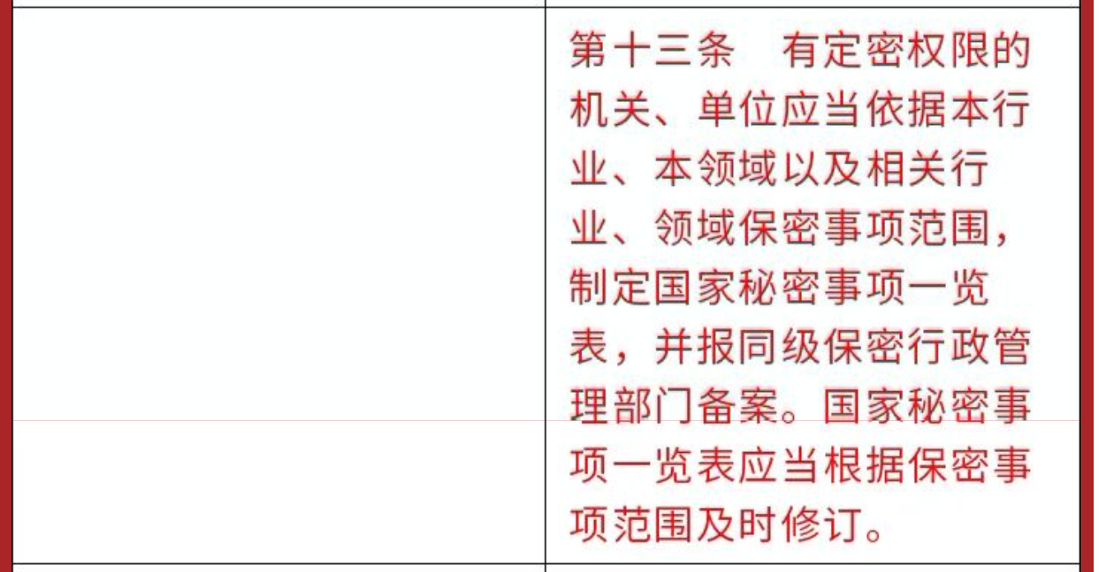

Slide 39
本条是关于国家秘密事项一览表制定、修订的规定。
国家秘密事项一览表，是以表格形式体现有定密权限的机关、单位原始产生的国家秘密事项的集合。
制定国家秘密事项一览表有利于提高定密工作的规范性和精准性。
有定密权限的机关、单位应当按照有关保密事项范围，编制国家秘密事项一览表，明确本机关本单位原始产生的国家秘密事项的具体内容、密级、保密期限、产制定依据等。

Slide 40
这一规定应当从3个方面进行理解和把握:
第一，关于制定主体和依据。
国家秘密事项一览表的制定主体是有定密权限的机关、单位。
这里的定密权限，既包括法定定密权,也包括授予的定密权。
国家秘密事项一览表的制定必须依据本行业、本领域和相关行业、领域的保密事项范围，不得擅自扩大、缩小范围，也不得比照类推，将不符合保密事项范围规定的事项纳人一览表。
制定时所依据的保密事项范围已经修订的，国家秘密事项一览表应当及时修订。
国家秘密事项一览表的使用范围一般为本机关、本单位。

Slide 41
第二，关于内容和要求。
国家秘密事项一览表的内容为本机关、本单位原始产生的全部国家秘密事项，既包括本行业、本领域的国家秘密事项，也包括工作中涉及的其他相关行业、领域的国家秘密事项。
国家秘密事项一览表是相关保密事项范围的具体化机关、单位可以结合工作实际，将保密事项范围目录中的条款内容进行细化、明确。
如，可以对“重大”“重要”等表述限定为本机关、本单位的具体情况，可以对“知悉范围”限定为本机关、本单位的具体部门或者人员，还可以明确国家秘密事项产生的具体部门或者岗位等。

Slide 42
第三，关于审定和备案。
国家秘密事项一览表应当经本机关、本单位主要负责同志或者本机关、本单位保密委员会审定，报同级保密行政管理部门备案。

Slide 43
3.《国家秘密定密管理规定》
第二章 定密依据
第六条 保密事项范围是国家秘密确定、变更和解除的依据。
保密事项范围由国家保密行政管理部门单独或者会同有关中央和国家机关规定。国家保密行政管理部门会同有关中央和国家机关规定的，由部门主要负责人共同签署批准。
军事方面的保密事项范围，由中央军事委员会规定。
第七条 保密事项范围包括正文和目录。正文规定本行业、本领域国家秘密的基本范围，目录规定国家秘密具体事项的名称、密级、保密期限、知悉范围和产生层级。
第八条 保密事项范围的确定应当遵循必要、合理原则，科学论证评估，并根据情况变化及时修订。制定、修订保密事项范围应当充分听取有关机关、单位和相关行业、领域专家的意见。
保密事项范围应当在有关范围内公布。保密事项范围内容属于国家秘密的，应当依法确定密级和保密期限。

Slide 44
第九条 国家保密行政管理部门负责对保密事项范围制定、修订和使用工作进行指导监督。中央和国家机关负责组织制定、修订本行业、本领域保密事项范围并组织教育培训，对保密事项范围的使用进行指导监督。地方各级保密行政管理部门负责对本行政区域内机关、单位使用保密事项范围工作进行指导监督。
第十条 有定密权的机关、单位应当依据本行业、本领域和相关行业、领域保密事项范围目录，制定、修订国家秘密事项一览表，明确本机关、本单位产生的国家秘密事项的具体内容、密级、保密期限、知悉范围、产生部门或者岗位、制定依据等。
国家秘密事项一览表，应当经本机关、本单位负责人审定后实施，并报同级保密行政管理部门备案。

Slide 45
提问
保密事项范围的制定主体是？
A.国家保密行政管理部门单独制定
B.有关中央机关单独规定
C.国家保密行政管理部门会同有关中央机关规定

Slide 46
3.保密事项范围的确定主体
我国现行保密法第十五条规定：“国家秘密及其密级的具体范围，由国家保密行政管理部门单独或者分别会同有关中央机关规定。

Slide 47
1．保密法授权规定保密事项范围的主体是中央一级的机关。省级以及省以下地方各级的机关不能规定保密事项范围；如果规定了，其行为是越权，属无效行为。
2．在中央一级，国家保密局会同中央有关机关规定保密事项范围，是双方共同的行为，一般情况下，不能是单方行为。
3.单独制定：即由国家保密行政管理部门单独制定国家保密事项范围。

Slide 48
国家秘密就其实质内容来说，是不依人们的主观意志而存在的客观事项或者信息；但是，某类事项或者信息之成为何种密级的国家秘密，则是人们按照主观意志进行的分类。显然，在这里，规定保密事项范围，还不是就某个事项或者信息的个体进行定密，而是就某一类、某几类事项或者信息进行的分级分类。
常识告诉我们，国家的保密法是公开的，但是，这部法律要保护、保守的事项/信息，是不能公开的。如何用公开的法律条文去规范不公开的秘密事项/信息，需要有保密事项范围这样一个中间体作为媒介。这正是研究保密事项范围这一法律概念的真正意义。
在日常工作中人们常说的“保密范围过宽了”、“保密范围的边界不清晰”等问题，往往是指机关、单位定密过多、不方便工作，或者定密模糊、不好理解。尽管其中的问题与的保密事项范围有一定关系，但毕竟不是同一个概念。

Slide 49
4.保密事项范围特征
权威性
由依法享有全力的机关规定
对各机关、单位都具有普遍的法律效应
同一性
密级一致，标准统一
可操作性
某一业务具体划分
Notes:
知识读本p76

Slide 50
专业性
具体范围具有更强专业性
限制性
确定知悉范围

Slide 51
5.保密事项范围的作用
定密工作的基础
区分密与非密的标准
依法定密的依据
保密检查及相关工作的依据
查处泄密的法律依据

Slide 52
我国保密工作有一个好传统，就是坚持国家秘密属于中央事权，下级服从上级，全国服从中央。保密事项范围的规定，体现了下级无一例外地服从中央这一原则。
各系统各行业，不论上下级关系是否实行垂直领导，在保守国家秘密这一事关全局利益的工作领域，都必须贯彻国家保密行政管理部门会同中央有关机关规定的保密事项范围，不得另立章程，不得自行其是。这就从源头上保障了国家秘密的统一性。

Slide 53
我国保密工作贯彻宪法精神，实行工作责任制。在定密这一环节上，各系统各行业有了全国性的保密事项范围，这就给机关、单位的定密责任人以制度上的支撑，理直气壮地执行定密的规范性要求，减少了既负责又负不了责的状况。
由于种种因素的存在，在涉密案件中，对于所涉及的事项/信息是否属于国家秘密和属于何种密级，往往需要进行密级鉴定。密级鉴定不是重新定密，而是为办案机关提供关键性的证据，一般来说，鉴定的依据主要是保密事项范围。有了关键性的证据，涉密的诉讼案件和非诉讼案件才能得以以事实为根据、以法律为准绳加以处理；同时也保障了涉案当事人的合法权益，使他们免于因涉案信息性质含糊不清而受到不当处理。

Slide 54
6.基本范围与具体范围的联系
《保密法》及其《实施办法》第二章规定的内容，是确定密级、变更密级、解除密级总的依据和程序；
《保密事项范围》是确定密级的直接依据。

Slide 55
（二）保密事项范围的内容及形式 1.内容
目前，保密事项范围已形成固定的文本格式。
其内容主要由三部分组成：
第一部分是国家保密局与中央有关部门联合印发的，关于行业、领域中国家秘密事项范围规定的通知。

Slide 56
第二部分是保密事项范围正文，内容包括：1．制定保密事项范围的依据；
2．密级确定标准，即从泄露行业领域中国家秘密事项的后果方面，对保密事项范围及其密级进行具体划分；
3．规定机关单位涉及其他方面国家秘密的定密处理办法；
4．规定本行业、本领域保密事项范围的解释权；
5．规定实施时间。

Slide 57
第三部分是保密事项范围的附件，通常以列表方式分列行业、领域中国家秘密具体事项目录，
内容包括：序号、国家秘密事项名称、密级、保密期限、知悉范围（有的称控制范围）、备注等。产生国家秘密的机关、单位主要是对照“附件”，确定、变更和解除国家秘密。

Slide 58
2.保密事项范围的形式
××工作国家秘密范围的规定
第一条根据《中华人民共和国保守国家秘密法》有关规定，制定本规定。
第二条××工作国家秘密范围包括：
（一）绝密级
……
（二）机密级
……
（三）秘密级
……
第三条××工作涉及其他部门和行业的国家秘密，应按相关国家秘密范围的规定确定密级。
第四条本规定由××（部门）和国家保密局负责解释。
第五条本规定自公布之日起实施。
附：××工作国家秘密目录
Notes:
目前，保密事项范围已形成固定的文本格式。其内容主要由三部分组成：第一部分是国家保密局与中央有关部门联合印发的，关于行业、领域中国家秘密
事项范围规定的通知。第二部分是保密事项范围正文，内容包括：1．制定保密事项范围的依据；2．密级确定标准，即从泄露行业领域中国家秘密事项的后果方面，对保密事项范围及其密级进行具体划分；3．规定机关单位涉及其他方面国家秘密的定密处理办法；4．规定本行业、本领域保密事项范围的解释权；5．规定实施时间。第三部分是保密事项范围的附件，通常以列表方式分列行业、领域中国家秘密具体事项目录，内容包括：序号、国家秘密事项名称、密级、保密期限、知悉范围（有的称控制范围）、备注等。产生国家秘密的机关、单位主要是对照“附件”，确定、变更和解除国家秘密。

Slide 59
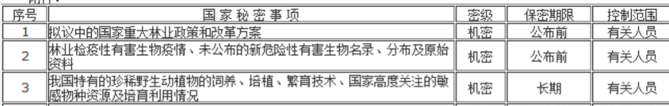
正文＋目录
关于xx工作内部考虑、关于xx工作意见建议
定密重点在事项上，而不在载体上（报告、材料、请示、公报）
序号 | 事项名称 | 密级 | 保密期限 | 产生层级 | 知悉范围 | 备注

Slide 60
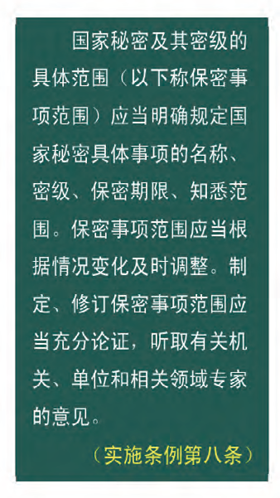
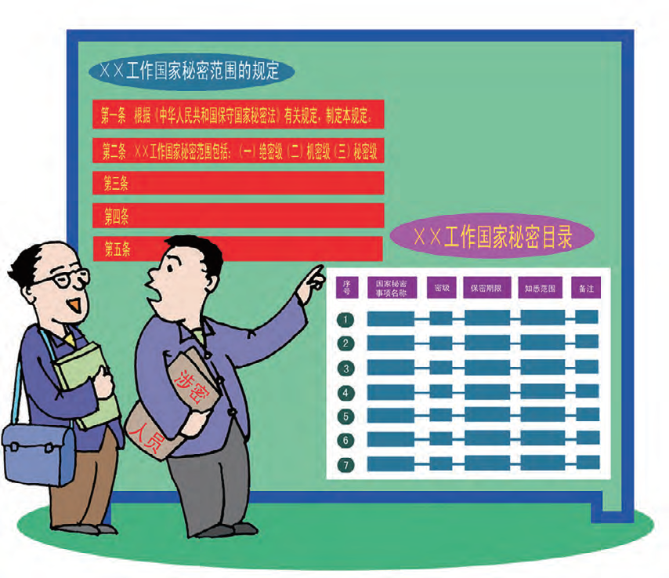

Slide 61
3.关注要点
增加了“产生层级”
规定目录中规定的保密期限
规定知悉范围的列举规定
规定对专业性强、弹性大的条目的备注
规定国家秘密事项一览表的制定

Slide 62
（三）国家秘密具体范围的 制定、修订
国家秘密具体范围的制定，是指国家保密行政管理部门依据保密法规定，单独或会同中央有关机关，分行业、各领域对国家秘密事项的范围及其密级作出具体规定。
国家秘密具体范围的修订，是指制定和发布机关根据形势任务等各种情况的发展变化，对已制定并下发执行的国家秘密事项范围及时做出调整，取消不需要继续保密的事项，增加新出现的国家秘密事项，变更需要调整的有关国家秘密事项的密级、保密期限和知悉范围等。

Slide 63
1.国家秘密具体范围制定、修订权限
思考
地方政府和机关、单位有无权限？
单一的中央国家机关有无权限？
为什么？

Slide 64
制定、修订国家秘密事项范围实行有限授权是必要的，它有利于统一国家秘密确定标准，严格控制定密工作，防止乱定密等问题的发生。
国家保密行政管理部门是主管国家保密工作的职能部门，是制定国家秘密事项范围的重要主体，国家秘密事项范围的规定，由国家保密行政管理部门会同中央有关机关规定，有利于加强对范围制定工作的监督管理；便于协调平衡国家秘密事项的范围。
中央机关和中央国家机关的工作中，除主管行业方面的工作外，还有相当一部分工作是之间相互交叉的，有的则属于各个机关、单位的公共性工作，如党的建设和组织工作、纪检和监察工作、人事和财政工作，等等。对这些公共工作领域中国家秘密事项的范围和密级的界定，需要统一要求和统一标准。
由国家保密行政管理部门“会同”制定，可以更好地发挥主管部门的协调平衡作用，避免同类事项在不同保密事项范围规定中出现不一致的规定。

Slide 65
2.保密事项范围制定、修订原则
一是定性要准确。应严格依照保密法律法规的规定，准确掌握国家秘密的特征，在“准确”上下功夫。要从危害后果进行全面分析，以泄露后是否会给国家安全和利益带来损害作为划分国家秘密与非国家秘密的界限。
二是要科学归纳。要注意对同类事项进行归类，使之相对集中。对于跨行业、跨部门的事项统筹考虑、协商一致。
三是标准要统一。在对事项科学归纳、相对集中的基础上，要统一标准，同类事项要确定同一密级，避免同类事项在不同的范围中出现密级规定不一致的问题。
四是注重可行性。凡是国家秘密事项范围规定的事项，条款的规定必须易于把握，具有可操作性。既要考虑有保密的必要性，又要考虑到有能保得住的可能性。
五是便于管理。凡列入保密事项范围的事项，都必须是能够按照国家秘密管理的要求进行管理的，不能管理的，说明它不具有国家秘密的属性，就不要列入保密事项范围，可以通过其他手段加以保护。

Slide 66
3.保密事项范围 制定、修订程序
一是组织起草（谁来起草？起草内容？）
二是征求意见（向哪些机构征求意见？征求意见都可以以哪些方式？）
三是联合印发（印发的对象和范围）

Slide 67
1.部门的保密工作机构就本系统业务工作涉密情况或现行保密事项范围在执行中的问题进行研究，提出修订意见；
2.反复征求业务单位的意见，整理出草案或修订稿；
3.与国家保密工作部门进行沟通、协商后，对某些条款的规定或修改再次征求业务部门的意见；
4. 国家保密工作部门向部分地方保密局和业务相近的中央和国家机关保密办征求意见；
5.双方针对反馈意见进行规定或修改，重大问题可以组织专家论证；
6.部门的保密委员会对草案或修订稿进行审议，送主管领导签批；
7.签批件送国家保密工作部门会签；
8.印制、分发。

Slide 68
4.保密事项范围的公布
《保密法》规定，“国家秘密及其密级具体范围的规定，应当在有关范围内公布，并根据情况变化及时调整。”
国家秘密事项范围印发后，各省、自治区、直辖市保密行政管理部门和相关业务部门应当联合转发，下发到相关保密行政管理部门和产生国家秘密事项的机关、单位。
事项范围的规定已经涉及国家秘密的，应当根据工作需要控制发放范围，而不能将其等同于一般性行政规章，直接对社会公布。

Slide 69
保密事项范围是在全国范围内本系统本行业应当一体实施的规章。为了有利于工作，有两个领域和一个部门应当发放。
两个领域是指：（一）按系统的实施需要发放，即有上下级关系的机关、单位，例如，卫生部的保密事项范围要发放给省级卫生厅、局；（二）向其他系统内有相关业务的机关、单位发放，例如，人事部门的保密事项范围要发放给其他部委的人事机构。
一个部门是指：为了履行保密行政管理职能，还应当按照工作需要的原则，将保密事项范围发放至相应的保密行政管理部门。

Slide 70
5.明确不得列入国家秘密具体范围
讨论
哪些事项不得列入国家秘密的具体范围？

Slide 71
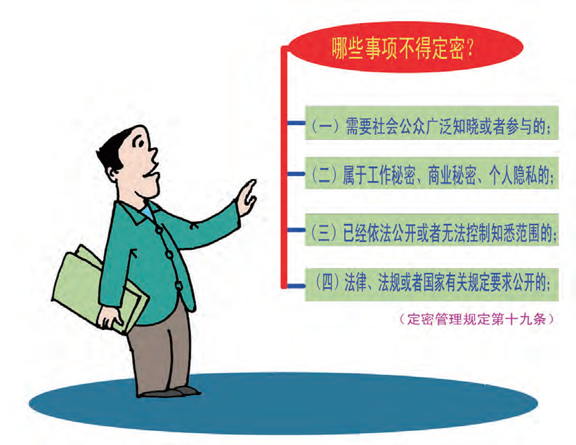
禁止性原则

Slide 72
一是法律、行政法规规定应当依法公开的事项（见附件《中华人民共和国政府信息公开条例》之第九条、第十条、第十一条、第十二条）；
二是涉及国家机关工作效率低下的事项；
三是涉及国家机关工作人员工作失误、违纪违法、渎职犯罪，且违纪和犯罪行为不涉及国家秘密和必须公开披露的事项；
四是需要社会公众广泛参与和主动应对的突发公共事件的应急预案；
五是属于国家机关内部事务及工作规程的事项；
六是国家机关掌握的公民、法人和其他组织与国家安全和利益无关的不公开事项；
七是非国家机关产生且国家无法掌握控制知悉范围的事项；
八是属于工作秘密、商业秘密和个人隐私的事项。
Notes:
其次，把某一事项纳入保密事项范围，能否保得住也需考虑，即知悉范围是否可控。如何判断某一事项是否具有可保性，需考虑以下三个条件：一是是否具有客观性；二是是否可以控制；三是该事项一旦实施或应用，是否难以被他人以非间谍手段（常规传统手段或非高技术手段）获取。通过判断可以得到肯
定答案的，就具有可保性，反之就没有可保性。

Slide 73
（四）保密事项范围的使用
基本原则
《保密事项范围制定、修订和使用办法》第四条明确规定，机关单位应当严格依据保密事项范围，规范准确定密，不得比照类推、擅自扩大或者缩小国家秘密事项范围。这是保密事项范围使用的基本原则。
“严格依据保密事项范围，规范准确定密”，要求机关单位对所产生的国家秘密，认真对照保密事项范围进行判断、确定。保密事项范围没有对相关事项作出规定的，一般不得定密（不明确事项定密除外）；作出相应规定的，严格按照规定的密级、保密期限、知悉范围等进行确定。

Slide 74
“不得比照类推”，是指依据保密事项范围定密时，不得突破保密事项范围规定的特定国家秘密事项的限制条件，对不符合限制条件的类似事项定密。例如，当保密事项范围目录明确规定某一国家秘密事项产生于特定层级机关单位的，不属于该层级的机关单位不得比照作出相同的或者低密级的定密决定。

Slide 75
“不得擅自扩大或者缩小国家秘密事项范围”，要求机关单位使用保密事项范围时，严格遵照其字面涵义，按照所在行业、领域对相关事项的一般性理解进行。保密事项范围对相关表述作出明确说明的，应当严格按照其规定作出理解。当保密事项范围有关内容出现歧义、难以界定等情况时，应当按照《保密事项范围制定、修订和使用办法》规定的程序申请制定机关作出解释。

Slide 76
1. 总则
依照目录定密，而不能依照第二条
程度的把握，参考注释，由定密责任人判断
密级不能修改，不能类推降级
保密期限为最长期限，可修改
知悉范围需要结合具体定密事项制定

Slide 77
2.保密事项范围使用的具体要求
保密事项范围是分行业、领域制定的。机关单位在定密时，主要使用本行业、领域的保密事项范围进行。如果产生的某国家秘密事项涉及其他行业、领域，应根据其他行业、领域的保密事项范围定密。
机关单位定密主要依据保密事项范围的目录进行。
对目录没有明确规定，但符合保密事项范围正文规定情形的，不得擅自定密，而是应当提请保密事项范围制定机关解释后定密。

Slide 78
1.保密事项范围规定的密级是确定的密级。目录规定相关事项是什么密级，就应当确定为什么密级，不得高于或者低于规定的密级。
2.保密事项范围规定的保密期限是最长期限。机关单位应当在目录规定的最长保密期限内合理确定，不得超出最长保密期限；目录明确规定解密条件或解密时间的，严格从其规定。
3.保密事项范围规定的知悉范围相对原则，机关单位应当根据具体国家秘密事项，以及实际工作需要限定到具体人员；不能限定到具体人员的，应当限定到具体单位、部门或者岗位。

Slide 79
4.保密事项范围规定的产生层级是对定密权的限定，而不是对事项产生主体的规定。也就是说，只有保密事项范围规定层级的机关单位产生的相应事项才可以定密，不属于规定层级的机关单位，即便产生了相应事项，也不得定密。
目前，还有一些制定时间较为久远的保密事项范围尚没有目录。对这些保密事项范围，机关单位应当严格按照规定的密级进行定密，并在保密法规定的国家秘密最长保密期限内确定具体的保密期限，按照最小化原则和工作需要原则确定可以知悉的机关单位及其工作人员。

Slide 80
3.原始定密的依据
原始定密的依据是《保密事项范围》，包括正文（第二条）和目录2个部分，使用时，依照目录定密，对号入座。
如果目录中没有，但正文中有涉及，通过解释条款，可以提请保密事项范围制定机构定密。
对于程度副词，结合定密责任人的主观能动性，自己把握。
不能降级定密、类推定密。
保密事项范围的保密期限为最长期限，可更改。
不明确事项（正文和目录中都未提及）、有争议事项的处理（参照保密法，以及专家泄漏以后的损害评估）

Slide 81
关于保密事项范围内容的类推使用
禁止比照类推是保密事项范围使用的一个基本原则。
2017年实施的《保密事项范围制定、修订和使用办法》（国家保密局令2017年第1号）明确规定，机关单位应当严格依据保密事项范围，规范准确定密，不得比照类推、擅自扩大或者缩小国家秘密事项范围。
不得比照类推，主要是指在保密事项范围目录没有明确规定的情况下，不能仅根据事项的相似程度，按照产生层级提高或者降低密级定密。
例如，保密事项范围仅就中央一级有关事项作出规定时，产生于省（区、市）或者市（地、州）一级的类似事项不能降低密级定密；保密事项范围仅就全国的某类数据作出规定时，各地方的该类数据不得降低密级定密。
机关单位认为产生的事项保密事项范围没有规定但确需定密的，应当按照《保密事项范围制定、修订和使用办法》第二十七条或者保密法实施条例第十九条规定处理。

Slide 82
4.派生定密的依据
遵守“确有需要”原则，并非所有派生的文件，都需要进行派生定密
密级、保密期限保持严格一致，知悉范围尽量保持一致，但可以调整

Slide 83
哪些情况符合“确有需要”原则
（1）派生事项与已定密事项完全一致的。例如，全文转发已定密公文。
（2）派生事项与已定密事项密点或者主要内容一致的。例如，转发已定密公文、资料的密点或者主要内容，摘录（引用）已定密公文、资料的密点或者主要内容等。
（3）派生事项系对已定密事项密点或者主要内容进行概括总结、编辑整合、具体细化的。例如，涉密文件、资料主要内容摘要，根据涉密规定起草的实施细则等。
（4）原定密机关单位对使用已定密事项的标题、文号、内容等需要派生定密有专门规定的，等等。

Slide 84
哪些情况不需要派生定密
征求意见（经研究无意见），可以不定密
上级下发收集材料的通知，执行中提交的是本单位的自己的基本材料
日常工作（涉密会议要求做好日常工作）
不需要履行派生定密程序的情况：收发登记本、涉密文件资料汇编、会议录音、录像资料（简易处理）

Slide 85
（五）保密事项范围的解读方法
关键在于对于限定词的理解
基本方法：通过对限定词解析，然后采用“排除法”，把不属于本级产生的、本级无法确定的，不属于国家秘密限定的部分“排除”出去，剩下的部分就是本级所能产生和需要确定的国家秘密事项范围。

Slide 86
（1）关于区域限定
一些在较大区域和范围内是国家秘密的事项，往往在较小范围内却不是国家秘密。
这类事项常见于各类计划、统计、执行情况报告等方面，往往表现为涉及区域和范围越大，密级越高。
这些事项的区分，主要是看条款前关于范围的限制，如“全国”、“省（自治区、直辖市）”、“设区的市”、“县级以上”等，分别表示对区域范围的限定。
没有区域范围限制的事项，一般有两种情况值得注意。一种是只有中央国家机关才掌握和定密的事项，一种是所有产生该事项的机关、单位都应定密的事项。这两种情况的具体区分，主要应当参照保密事项范围中关于该事项的“控制范围”或者“知悉范围”的表述来推定。

Slide 87
（2）关于层级限定
有些国家秘密事项密与非密的区别还表现在“集合”与“子集”区别上，在基层单位不是秘密事项，集中到一定的层级上就成为国家秘密。层级范围的限制就是如此。
这类事项大多出现在行业性较强的保密事项范围中，表现为“某级”“某类”机构、科研院所、企业及主管部门，表明此项国家秘物只产生在“某级”“某类”机构及其上级机关，不在此级别范围内的机关、单位不产生该国家秘密事项。

Slide 88
（3）关于部门限定
一些国家秘密及其密级具体范围的描述中，采用部门或层级加部门的限定词来确指产生的范围。通常表现为“某机关掌握的”“某某部门产生的”“省、自治区、直辖市、计划单列市、副省级城市、省会城市某某部门”等。
对于没有层级限定、只有部门限定的事项，则是各级该业务部门都需要定密的事项。
对于既有层级又有部门限定的事项，则是只有该级别范围内的有关特定部门才需要定密的事项。

Slide 89
《经济工作国家秘密范围的规定》机密级第三项
各省、自治区、直辖市及计划单列市和省会城市财政收入、财政支出、平衡差额、新增贷款规模、证券额度的年度和中长期计划。
区域范围、层级、事项类别、事项类别的特指部分

Slide 90
（4）关于时限限定
一些时效性很强的国家秘密事项，保密事项范围一般都规定有时限的限定。
如“公布前”“实施前”“处理前”等限制词，表明这类事项在此限定时限前属国家秘密，一旦“公布”“实施”或“处理”，就视同解密，如银行利率调整方案、重大经济计划、招考试卷、干部调整方案等，都属此类情况。
相反，一些保密性很强的国家秘密事项，保密事项范围一般还专门限定“实施中”“实施后”“处理后”仍需保密的规定，或对公布结果时涉及实质内容保密的规定。这些也是对时限的特殊要求。

Slide 91
《统计工作国家秘密范围的规定》
“公开前”
政府统计部门按照《统计法》和其他统计法律法规规定的统计数据管理权限和既定的发布程序，对社会发布之前
省一级统计数据的公布时间，不得早于相应的全国数据公布时间

Slide 92
（5）关于类别限定
类别限定是对国家秘密事项名称的实质性描述，是区分哪类事项是国家秘密、哪类事项不能成为国家秘密的界限，也是保密事项范围中最主要、最实质的限定。
虽然有些事项在某一范围、某一级别、某一时限内才是国家秘密，但某些事项无论在任何条件下都不能成为国家秘密。
这就是事项类别限制的根本目的和作用。这一部分的限定在保密事项范围的条款中占据主要位置，构成每项条款的核心，是定密的最直接依据。
正因于此，机关、单位在依据保密事项范围目录编制国家秘密一览表（细目）时，不允许对事项类别限定部分作任何修改。

Slide 93
《经济工作国家秘密范围的规定》秘密级第十九项
对重大偷税、抗税、骗取进出口退税和避税案件的调查情况
事项类别

Slide 94
（6）关于类别中特指部分限定
此类限定是使国家秘密范围进一步具体化的关键。
一个事项包括很多内涵，就如一部机器，由成千上万个零件组成，到底哪个零件的制造技术属于国家秘密，就需要特指限定，表现为“某事项中的某某部分”。
如果一类事项中有多个特指部分，如同一部机器有多个零件需保密，一般采用列举法分别排列特指限定，表现为“某事项中的某某、某某部分”，属于该限定其中之一的事项，都为国家秘密事项。

Slide 95
这里需要特别注意两个问题。一个是特指限定涉及对象较多，不能一一罗列，就采用主要对象罗列加“等”的表述方式。
另一个则是使用一些概括性特指限定，如“某某的基本情况”。上述两种情况是定密中的难题。
到底“等”还包括哪些内容，基本情况中包括哪些内容，都需要从专业角度和业务工作通常处置规则中来解读。鉴于上述原因，机关、单位在依据保密事项范围目录编制国家秘密一览表（细目）时，可以从实际工作需要出发对特指限定中比较笼统的部分作出细化，使特指部分更加明确。

Slide 96
（7）关于排除限定
为了使保密事项范围规定更准确规范，防止出现理解偏差，对一些与国家秘密相近的、需要保密的内部事项，有的保密事项范围专门作出“下列事项不属于国家秘密，但应作为内部事项管理，不得擅自扩散”的规定，目的在于把这些事项与国家秘密区别开来。
另外，为更准确起见，有些制定保密事项范围的机关还专门制定了有关保密事项范围的说明，或下发某类事项解密的通知，使排除限定更为具体，便于操作。

Slide 97
4.保密事项范围使用中常见问题
（1）关于难使用问题
保密事项范围中用词生僻、晦涩、笼统，不能清晰表达事项类星、范围限定、产生层级、确定主体、公开主体等关键内容许多词句从不同角度会出现不同的理解，使可操作性降低。
Notes:
其次，把某一事项纳入保密事项范围，能否保得住也需考虑，即知悉范围是否可控。如何判断某一事项是否具有可保性，需考虑以下三个条件：一是是否具有客观性；二是是否可以控制；三是该事项一旦实施或应用，是否难以被他人以非间谍手段（常规传统手段或非高技术手段）获取。通过判断可以得到肯
定答案的，就具有可保性，反之就没有可保性。

Slide 98
靠制定和修订保密事項范围解决
《保密事项范围制定、修订和使用办法》对上述问题给出了解决方案，对产生层级、知悉范围限定、条目和名词的确指性都作了明确规定。随着保密事项范围的陆续修订，其执行力必定会有一个较大提升。
靠编制国家秘密事项一览表解决
机关、单位在编制一览表时，要着重对允许细化的部分，如事项内容的分类、保密期限限定、知悉范围限定等方面加以细化，对没有明确产生层级的通过请示或申请解释等方式加以确认，尽可能增强一览表各项内容的确指性，提高一览表的可操作性。

Slide 99
（2）关于不会用问题
一是，使用保密事项范围单一
定密时只知道使用本行业保密事项范围，不知道涉及其他行业保密事项范围的也要定密规定的“某某工作中涉及其他部门或行业的国家秘密，应当按照相关国家秘密的范围确定密级”的确切含义，增强对保密事项范围普遍适用性认识，明确包括组织人事、纪检监察思想宣传、信访维稳、档案文书、财政经费等方面业务工作在内的不同业务岗位，所产生的国家秘密事项需要依据相关业务工作保密事项范围定密;

Slide 100
明确不同业务部门和业务岗位的定密责任，使其懂得如何使用与本职业务工作职责相关的保密事项范围;
通过编制国家秘密事项一览表的形式，将本机关、本单位不同业务岗位可能产生的国家秘密事项，依据所涉及的相关行业保密事项范围一一摘编出来，实现定密依据的全面、完整。

Slide 101
二是，综合性事项使用保密事项范围不当
涉及国家秘密的综合性事项，如全面性规划、计划、总结、讲话、汇报等，由于涉及的保密事项范围可能不止一两个，有的还由于引用涉密事项内容形成原始定密和派生定密同时存在的情形，容易在定密时出现使用保密事项范围不当造成密级低定、保密期限短定、知悉范围宽定等问题。

Slide 102
要将综合类事项所涉及的保密事项范围找齐全，将不同涉密内容包括派生定密内容的密级、保密期限、知悉范围摘出来;
按照所摘出来的最高密级、最长保密期限、最小知悉范围作为最终定密结果。

Slide 103
三是，保密事项范围解读不准确
这是一个定密工作中较为普遍的问题，也是造成定密不当的主要原因。解决问题的关键，还是要全面掌握保密事项范围的解读方法，明确各类限制词的确切所指和准确含义。

Slide 104
例如,《经济工作国家秘密及其密级具体范围的规定》机密级第三项规定:“各省、自治区、直辖市及计划单列市和省会城市财政收入、财政支出、平衡差额、新增贷款规模、证券额度的年度和中长期计划。”
其中,“各省、自治区、直辖市、计划单列市和省会城市”为区域范围或级别限定词，即不包括除计划单列市、省会城市之外的其他设区的市及以下地方。
“财政收人、财政支出、平衡差额、新增贷款规模、证券额度”为事项类别限定词，即此款只适用上述事项而非其他。
“年度和中长期计划"，为事项类别中特指部分限定词，即在上述事项中只有年度计划和中长期计划属于机密级国家秘密。

Slide 105
又如，秘密级事项第十九项规定:“对重大偷税、抗税、骗取出口退税和避税案件的调查情况。”
此条限定词只有一个事项类别限制，即无论什么范围、哪一层级，只要是涉及对重大偷税、抗税、骗取出口退税和避税案件的调查情况，一律为秘密级国家秘密。
至于“调査情况”具体包括哪些内容和形式，机关、单位可以在编制国家秘密事项一览表时具体细化。

Slide 106
四是，执行最长保密期限规定有误差
主要表现为:
要么不考虑具体事项保密期限的实际需要,简单按照保密事项范围所规定的最长保密期限确定;
要么抛开保密事项范围对最长期限的限定，直接按基本保密期限顶格确定。

Slide 107
(1)要解决对最长保密期限限定中“不超过”这一限定词的理解偏差，明确保密事项范围所规定的保密期限，是该事项的最长保密期限，“不超过”的确切含义在于，不是必须按此确定保密期限，而是要限定在此保密期限之内。
(2)要解决对根据工作需要确定具体保密期限的执行偏差，要求既要把每一项国家秘密保密期限限定在保密事项范围限定的最长保密期限之内，又要根据工作需要确定出具体的保密期限。比如，保密事项范围规定某机密级事项保密期限为五年，机关、单位据此定密时，可以根据工作需要确定为五年之内的任何年限，不能确定具体年限的，可以按五年确定，但不得超过五年。

Slide 108
五是，解密条件的确定和执行有漏洞
一方面，保密事项范围规定的“公开前”“公布前”等解密条件，其执行主体有的规定不是很明确，不清楚哪一层级对该事项有权公开。
另一方面，机关、单位据此定密时，也只是简单照搬，使得一些机关、单位只有定密权、没有公开权的事项存在随时可能被非法公开、提前公开等泄密隐患。

Slide 109
解决这个问题，就要搞清楚哪些事项的公开、公布权需要有层级限制。
一方面要靠修订保密事项范围予以明确
另一方面要从有关法律法规对于信息发布权限规定中寻找答案，予以明确。例如,《统计工作国家秘密范围的规定》中，就“公开前”所作的注释值得参考借鉴。其对“公开前”的注释为“政府统计部门按照《统计法》和其他统计法律法规规定的统计数据管理权限和既定的发布程序，对社会发布之前。”同时注释还明确，省一级统计数据的公布时间“不得早于相应的全国数据公布时间”。

Slide 110
六是，知悉范围确定上有冲突
主要表现是对知悉范围的表述和执行方面存在歧义，影响知悉范围最终确定到具体人员的实施。
比如,“此件发至县团级”这一典型的知悉范围确定方式，由于具体知悉人员条件不明确，县团级机关、单位在执行上就产生许多不同结果，有的在机关、单位内全部传达，有的限定在某一级领导干部,有的则仅限于机关、单位领导才能知悉。虽然这些方式都没有错，但都存在脱离“根据工作需要确定”这一根本原则和知悉条件。

Slide 111
正确做法应该是，定密机关、单位在确定知悉范围内的机关、单位时，应当进一步注明知悉人员范围的确定条件;知悉范围内的机关、单位应当按有关条件和本机关、本单位工作实际，将知悉范围确定到具体部门和人员。

Slide 112
（3）关于乱使用问题
乱使用问题主要体现在对保密事项范围有关规定采用“比照类推”的方法定密，把不属于国家秘密的事项比照类推为国家秘密，把高密级事项按层级比照类推为低密级事项。
比如，遇到保密事项范围没有规定、但与相关规定相类似或者相近的事项，就想当然地将该事项套用相近规定定为国家秘密。
再比如，遇到上一级机关、单位有关事项被保密事项范围规定为机密级事项，就想当然将本级产生的此类事项确定为秘密级。这种“想当然”“比照类推”式定密，看似依据保密事项范围定密，实质上违背了保密事项范围使用原则的乱定密，造成了国家秘密事项范围的人为扩大。

Slide 113
解决这一问题的唯一办法，就是在使用保密事项范围时严禁任何形式的比照类推，保密事项范围对国家秘密事项怎么规定就怎么定,保密事项范围规定哪个层级确定的事项哪个层级才有权定,保密事项范围规定什么密级就定什么密级，保密事项范围没有规定的禁止定。

Slide 114
（4）关于不使用问题
放着保密事项范围不使用，不知道本机关、本单位产生的哪些事项是国家秘密，一遇到自认为重要的事情就凭“拍脑瓜”定密，凭领导指示定密，是当前定密工作中存在的一个相当普遍的问题。

Slide 115
解决这个问题的关键，一靠教育，二靠监督，而且要持之以恒、常抓不懈。
教育培训的目的是使机单位掌握国家秘密的定密标准和依据，知道什么是密、是否产生密、产生后如何定密、定密以后如何管。
监督的目的在于督促机关、单位建立健全依法定密的工作机制，帮助机关、单位完善定密程序和国家秘密一览表编制，指导机关、单位加强定密管理，解决机关、单位的定密误区，纠正机关、单位的定密不当行为，以此形成使用保密事项范围依法定密的良好环境和秩序。

Slide 116
三、国家秘密事项一览表
国家秘密事项一览表是对机关单位工作中，涉及不同行业领域保密事项范围的全部国家秘密事项的汇总列表，是机关单位确定国家秘密“对号入座”的直接参考依据和具体参考标准。
制定一个依据准确、要素完整、格式规范的国家秘密事项一览表，关系定密工作的准确性以及后续保密管理的成本和效能，更决定了机关单位保密工作的起点是否规范、基础是否扎实。

Slide 117
国家秘密事项一览表与保密事项范围的区别
一是主体不同。依据保密法第十一条规定，保密事项范围的制定主体是国家保密行政管理部门和中央有关机关，而国家秘密事项一览表的制定主体是机关单位。
二是适用不同。保密事项范围适用于某一行业、领域，是国家秘密确定的“国家标准”;国家秘密事项一览表只适用于某一机关单位,是定密的国家标准在机关单位的具体体现。
三是效力不同。保密事项范围是国家保密行政管理部门会同中央有关机关制定的规范性文件，是具有法律效力的国家秘密确定依据;而国家秘密事项一览表是机关单位对涉及不同行业、领域的国家秘密事项的汇总，是帮助机关单位定密时“对号入座”的参考依据，不具备法律效力。
四是内容不同。保密事项范围是某一行业、领域国家秘密事项的汇总提炼，规定的是中央有关机关具有管理或指导关系的系统内业务工作中的国家秘密事项;而国家秘密事项一览表是某一机关单位涉及多个保密事项范围的国家秘密事项的汇总，规定的是机关单位业务工作和其他工作中的全部国家秘密事项，二者的具体内容构成明显不同。

Slide 118
国家秘密事项一览表不是另行制定的定密依据，不是保密事项范围的替代品，不能违反保密事项范围的规定另搞一套。机关单位编制国家秘密事项一览表（细目）必须严格遵守保密事项范围使用的基本原则和具体要求。

Slide 119
国家秘密事项一览表与保密事项范围的联系
一是国家秘密事项一览表与保密事项范围具有本质上的一致性，即国家秘密事项一览表是机关单位把涉及不同保密事项范围的所有国家秘密事项逐一找出，并汇总列表。它不是对保密事项范围的细化，不能对保密事项范围作任何拓展性解释和实质性修改。从保密事项范围到国家秘密事项一览表的过程中，每一个国家秘密事项在内容和形式上没有任何变化。
二是保密事项范围目录部分的列表中,一般都要有国家秘密事项的名称、密级、保密期限和知悉范围4项法定要素，而国家秘密事项一览表除必须具备上述4项法定要素外，为满足工作需要和实际使用方便，还可进一步扩展，增加产生部门或者岗位、知悉人员以及载体形式等其他要素。

Slide 120
需要特别注意的是，实践中，有些机关单位制定并使用“国家秘密事项范围细目”来代替或等同于国家秘密事项一览表作为定密依据，这种做法是不严谨的。
首先，容易使人认为机关单位可以对保密事项范围进行“细化”，形成更加具体的定密标准，并以此作为定密依据，这种认识是错误的。保密事项范围作为唯一具有法律效力的国家秘密确定的“国家标准”，其制定主体只能是国家保密行政管理部门和中央有关机关，其他任何机关单位无权另行制定定密依据，也无权对保密事项范围作出细化和解释。对于机关单位来说，国家秘密事项一览表应当是保密事项范围的具体化，而不是对保密事项范围的细化。
其次，在实践操作层面，如果数量众多的机关单位均使用自行细化后的细目作为定密依据，会由于对保密事项范围在理解上存在偏差而出现尺度不一的情况，有可能导致保密事项范围被“架空”，极易出现定密随意或过多过滥的问题。

Slide 121
“三定”规定是指对机关、事业单位主要职责、内设机构、人员编制及领导职数等内容进行确定，按照统一的体例和审核批准程序，由党中央、国务院以及地方党委、政府印发的“主要职责、内设机构和人员编制”(2018年以后修改为“职能配置、内设机构和人员编制”)的规范性文件，是部门履行职责的重要依据。
简而言之，即“定职能、定机构、定编制”。

Slide 122
机关单位国家秘密事项一览表的产生路径
以本机关单位“三定”规定(包括大“三定”和小“三定”)为依据以主要职责和内设机构为起点产生的所有工作事项，确定其中的业务工作事项后，对照本机关单位所在行业、领域的保密事项范围，产生业务工作中的国家秘密事项。
与此同时，对业务工作事项以外的其他工作事项(如组织、人事、纪检监察、信访、财政等工作)，对照相关行业、领域的保密事项范围，产生其他工作中的国家秘密事项。
最后，遵循“业务+其他”的关系，两部分国家秘密事项汇总后，产生本机关单位国家秘密事项一览表。
在确定其他工作中的国家秘密事项时，一般都可以找到相应的保密事项范围，因为现行保密事项范围基本能够覆盖机关单位产生的所有国家秘密事项。
即使在特殊情况下，出现保密事项范围未作规定的情形，亦可提请保密行政管理部门以不明确事项处理，

Slide 123
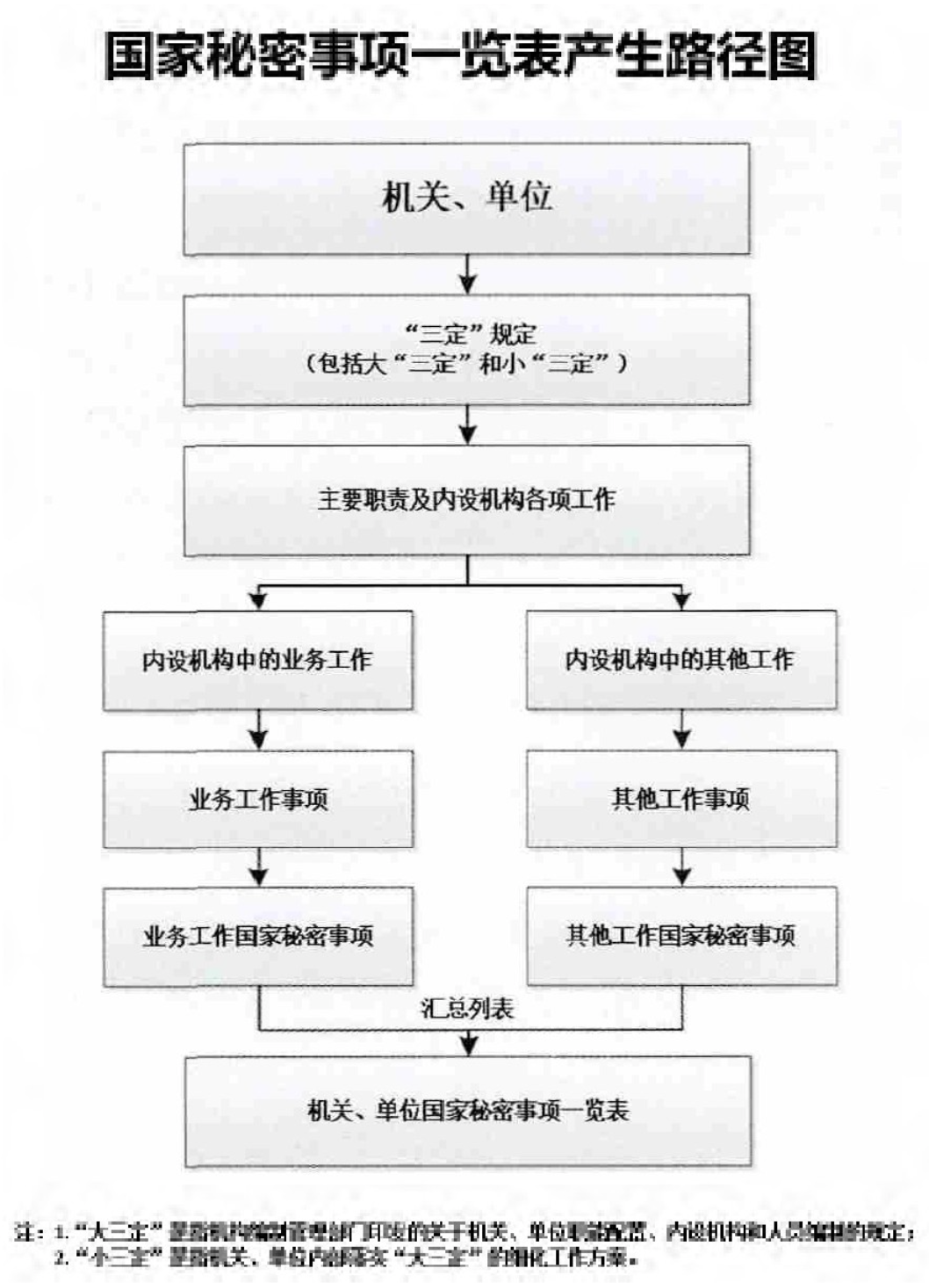

Slide 124
国家秘密事项一览表制定流程
1.梳理本机关单位工作事项
依据主要职责及内设机构中的业务工作，以及“小三定”确定的业务工作职责，梳理出本机关单位业务工作事项。
对于机关单位来说，业务工作的范围是由主要职责规定的，所有与业务工作相关的工作事项主要产生于内设机构中的业务部门。机关单位可以依据主要职责和内设机构的各项业务工作，梳理出本机关单位的全部业务工作事项(有些机关单位的非业务部门也可能有业务工作，可以一并梳理)
依据内设机构中的其他具体工作，以及“小三定”确定的其他工作职责，梳理出本机关单位的其他工作事项。对于机关单位来说，负责日常运转的服务保障部门(也可以称为综合部门)，所承担的具体工作均属于业务工作以外的其他工作。机关单位可以依据内设机构中非业务部门的工作职责，梳理出本机关单位的全部非业务工作事项(有些机关单位的业务部门也可能有非业务工作，可以一并梳理)，也就是其他工作事项。

Slide 125
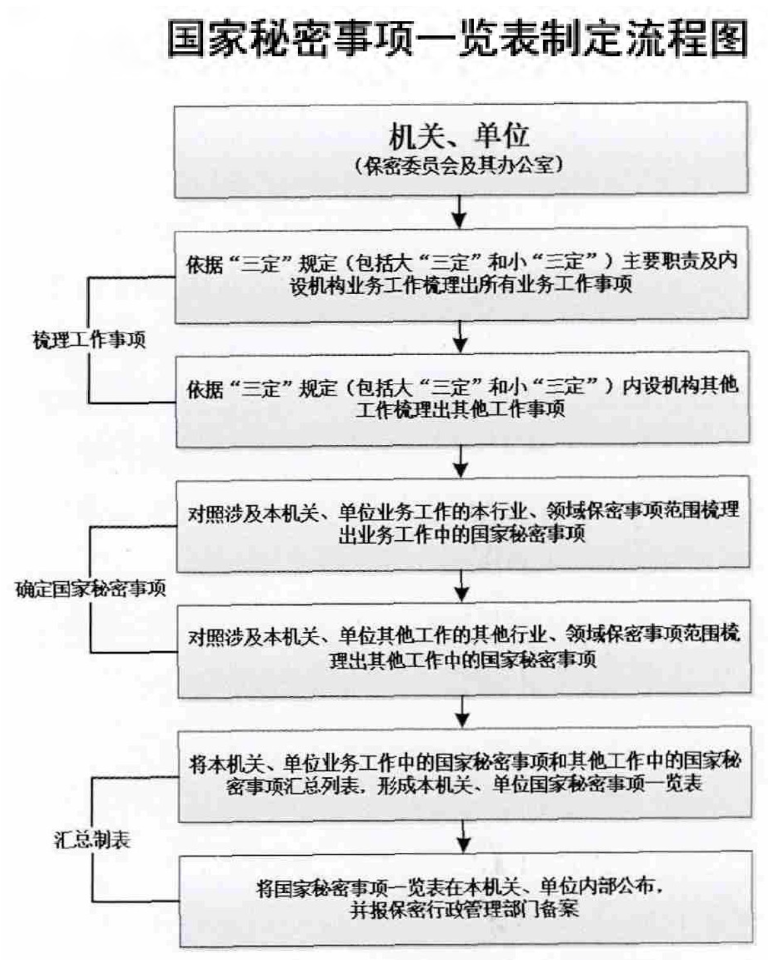

Slide 126
2.确定国家秘密事项
对照保密事项范围确定国家秘密事项梳理出本机关单位全部业务工作事项和其他工作事项后，可分别对照保密事项范围确定本机关单位的全部国家秘密事项。
具体分两步:
一是依据本行业、领域保密事项范围，与本机关单位业务工作事项进行对照，确定本机关单位的业务工作国家秘密事项;
二是依据其他行业、领域保密事项范围，与本机关单位其他工作事项进行对照，确定本机关单位的其他工作国家秘密事项。

Slide 127
3.汇总制表
将业务工作国家秘密事项与其他工作国家秘密事项进行汇总，列出本机关单位全部国家秘密事项，并制作成表格，形成国家秘密事项一览表。
制作表格时，应当按照保密行政管理部门发布的统一格式，详细列出基本要素，即包括保密法律法规规定的名称、密级、保密期限、知悉范围四个法定要素，以及确定依据、产生部门或岗位、载体形式、定密责任人、承办人和备注等其他要素。同时，在表格中注明制定部门、制定时间、审批人、承办人等说明内容。

Slide 128
机关单位制定完成国家秘密事项一览表后，应当在本机关单位内部一定范围内公布，指导各部门单位开展定密、涉密人员确定等保密管理工作。
同时，报同级保密行政管理部门备案。
实践中，为保证国家秘密事项-览表准确、规范，机关单位可在起草完成国家秘密事项一览表初稿后，先行送保密行政管理部门征求意见，经修改完善后再在机关单位内部正式公布执行。这样，可以进一步提高国家秘密事项一览表的质量，避免在制定使用时出现偏差。

Slide 129
序号 | 保密事项范围规定 | 具体事项 | 密级 | 产生部门 | 保密期限 | 知悉范围
密点标注试点的新要求
一览表是在目录基础上的具体化
事项——载体（表现形式）
重大决策部署、战略规划、工作方案及实施情况
全国保密事业发展五年规划

Slide 130
科学制作“国家秘密事项一览表”
思考
为什么要制作“国家秘密事项一览表”
Notes:
P80

Slide 131
国家秘密事项一览表作用
梳理密点，方便定密
工作形势研判、布局、重大漏洞、重要时间节点
其他行业保密事项范围的摘编，便利工作
一览表（细目）为强制规定

Slide 132
定密事项一览表作用
使定密事项更直观
使定密内容更具体
使定密责任更清晰
使定密结果更实际
Notes:
P 80

Slide 133
目前，国家秘密事项范围规定已一百多个，但作为一个特定的机关、单位能经常使用的只是少数，为了给定密责任人和承办人提供工作方便，使他们能够快速、准确地对号入座，各机关、单位应当将与本机关、本单位业务工作相关的国家秘密事项范围中的相关条款规定摘录出来，同时还应当从组织、人事、纪检监察、财务、宣传教育、计划生育、安全保卫、档案工作等相关部门的国家秘密事项范围中，摘录出与本机关、本单位工作相关的条款内容，连同主管业务工作方面的条款，一并制作成“国家秘密事项一览表”，作为本机关、本单位定密的直接依据，发给相关人员对照使用。

Slide 134
但必须注意的是，所摘录的国家秘密事项范围规定的条款，必须是与本机关、本单位的业务工作直接相关的。
在摘录时，必须原文摘录，不能断章取义，否则就会改变条款的内涵和外延，导致定密不准或漏定问题发生。
摘录的条款一定要注明出处。

Slide 135
国家秘密事项一览表的要素与格式
长期以来，由于对国家秘密事项一览表的要素认识不明确，格式标准不统一，使用过程中对有关要求把握不准，影响了一览表的规范性和效用发挥。因此，明确国家秘密事项一览表的要素，特别是统一格式要求，对规范制定和使用一览表，打牢保密管理基础，系统性提升保密管理水平十分重要。

Slide 136
一般来说，国家秘密事项一览表应当包括两部分，即标题和表格。
标题部分主要是以“机关单位名称+国家秘密事项一览表”表述，
表格部分主要是列举国家秘密事项名称、密级和保密期限等要素。

Slide 137
要素的法律依据
2017年制定的《保密事项范围制定、修订和使用办法》第二十一条规定:
“机关、单位可以依据本行业、本领域和相关行业、领域保密事项范围目录，整理制定国家秘密事项一览表 (细目)，详细列举本机关、本单位产生的国家秘密事项的具体内容、密级、保密期限(解密条件或者解密时间)产生部门或者岗位、知悉人员以及载体形式等。

Slide 138
要素的类型
核心要素：国家秘密事项的名称、密级保密期限、知悉范围这4个要素是国家秘密事项一览表的核心要素，具有上位法依据。
其他要素：产生部门或者岗位、知悉人员、载体形式、定密依据

Slide 139
不同类型间要素的关系
做好国家秘密事项一览表的编制工作，确保其科学规范、要素完整，必须准确把握核心要素的法定性和其他要素的扩展性之间的关系，做到既要要素完整、便利工作，又不能过多过细、臃冗繁杂。
所谓法定性，就是指国家秘密事项一览表必须具备的名称、密级保密期限、知悉范围这4个核心要素是法定的，缺一不可。倘若没有这4个要素，一览表便既不具备法律规定的实体要件，也不具备形式要件，无法体现国家秘密事项的本质特征。
所谓扩展性，就是指除了4个核心要素外，一览表还可以具有定密依据、产生部门或岗位、载体形式等其他要素，这些细化的内容为目常开展定密工作和涉密人员、涉密载体、涉密网络等保密管理工作提供便利。对于其他要素来说所描述的不是国家秘密事项的本质特征，而是为提高保密管理效能，对国家秘密小项在机关单位内部权力结构中的具体位置、存在的物所形态、国家秘密事项确定及管理的责任主体等方面的进一步阐释，相对于核心要素的法定性而言，在内容和范围上具有扩展性。

Slide 140
基本原则
机关单位在具体制定国家秘密事项一览表时须依法、科学、规范。
一是国家秘密事项一览表应当包括核心要素和其他要素两部分，核心要素体现国家秘密的本质内容和基本特征，其他要素体现国家秘密的存在形态及保密管理的具体目标和可操作性;
二是一览表的其他要素，除现有制度规定提出的产生部门或岗位载体形式外，还可以列人定密依据、定密责任人、承办人和备注等，这些要素是相对固定的,也是可以动态调整的;
三是一览表的格式应当符合国家保密行政管理部门的要求。同时，一览表还应当有制定单位、制定时间、审批人、承办人以及相关说明等内容。

Slide 141
格式
从易于理解、方便使用、有利于提升保密管理的质效出发，尽可能要素详尽，明确国家秘密事项存在于哪些部门、哪些岗位、掌握在哪些人手里，以便更好地指导机关单位落实保密管理责任，精准确定定密责任人和涉密人员，有效提升保密管理的精准性和有效性。

Slide 142
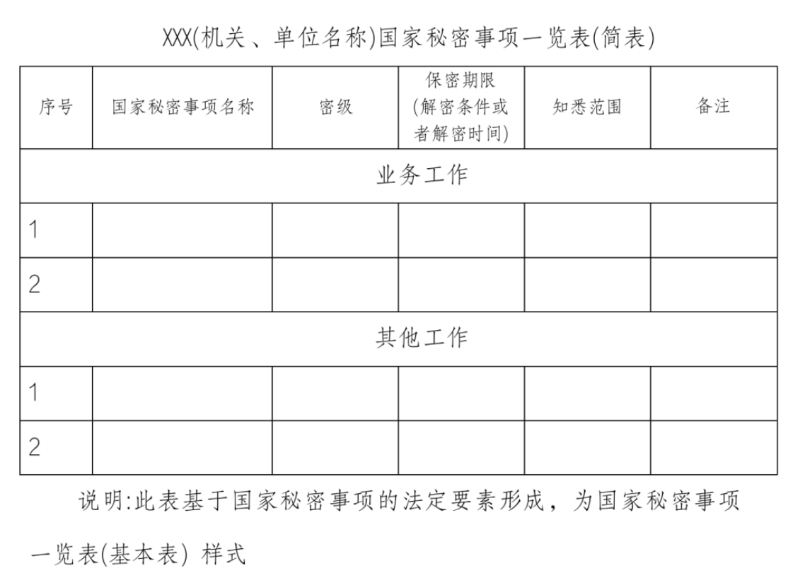
简表便于了解机关单位国家秘密事项的数量和内容，方便掌握国家秘密事项的基本情况。

Slide 143
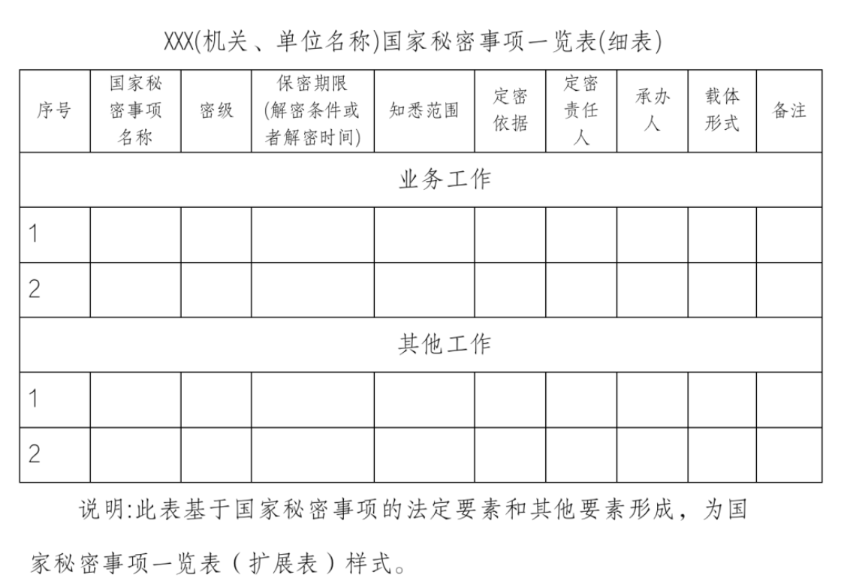
细表全面、准确反映机关单位国家秘密事项的具体情况，更加具体、直观，开展保密管理工作的操作性和实用性更强。

Slide 144
一览表的具体内容应包括序号、国家秘密事项名称、密级、保密期限、知悉范围、载体形式、依据、产生部门等。
一览表应以年度为单位制作，每年应根据情况的变化作相应的调整。定密事项一览表应当经本机关、本单位负责人审核后，报同级保密行政管理部门和上级机关或者主管部门确认备案，以便保密行政管理部门和上级机关对其定密工作进行监督管理。

Slide 145
基层单位制定国家秘密事项一览表要做好“五审”
一要审看一览表本身是否规范定密。在一览表制定时，单位要参考上级国家秘密事项范围进行定密，避免出现高密低定、低密高定、无密乱定等问题，特别是不能将表内具体条目的参考密级作为一览表本身的密级，从而导致一览表定密不准和后续参考使用密级失真。
二要审看定密依据是否发生变化。各单位制定一览表时，不能“一定终身”，而是要随着上级国家秘密事项范围的变化，及时删除已经废止的定密依据、添加新增的与本级工作相关的定密依据，且最好在本级览表中列出所参考的上级国家秘密事项范围文号和具体目录条款等，方便对照。与此同时，结合上级依据变化，重新确定一览表施行时间，使定密依据始终保持准确清晰，便于执行。

Slide 146
三要审看涉密事项产生层级是否对应。在制定一览表时各单位要参考上级国家秘密事项范围，找出与本级工作层级相对应的内容，而不是生搬硬套，把只在上级机关单位产生的涉密事项和具体内容条目也列入本级一览表中，使本级一览表内容超出本级产生权限。
四要审看是否有其他定密共同事项。对不同行业、领域单位的与本级工作有关的定密共同事项，如能列入本级一览表中最好列入，以便使用时快捷比对参考，避免多头查找，影响工作效率。
五要审看定密事项注解是否切合实际。注解是对一览表关条目的适用、定密权限范围和重要程度的必要解释说明，有助于工作人员对一览表的理:解，而是要结合本级制定的一览表条目进行标注，使之切合实际理解和把握。因此，注解不能照搬照抄上级国家秘密事项范围注解，而是要结合本级制定的一览表条目进行标注，使之切合实际。

